Slide 1

Godkjenning og overvåking av legemidler
ALS-seminar 24.10.2015
Jan Petter Akselsen

Slide 2
Tema
Litt om det å være myndighet for legemidler
Hvordan godkjennes legemiddelstudier?
  Legemiddelstudier for ALS i Europa
Godkjenning av legemidler
  Kjemiske, biologiske og ATMP (genterapi, celleterapi, vevsterapi)
Overvåking av legemidler
Hvordan tenker myndighetene ?

Slide 3

Spørsmål om et legemiddel .…
GM604 «Genervon»
Press release
-April 17, 2015
Update on FDA Progress
Genervon is aware of FDA's request for the public release of additional data from its clinical investigations of GM604 in the treatment of ALS, and Genervon is reviewing that request...

Slide 4
Spørsmål om et legemiddel kan skaffes…
GM604 «Genervon»
Press release
-September 22, 2015
Genervon GM604 Reduced TDP-43 Protein Aggregates to Homeostasis Normal Range and thus Slowed Down Heterogeneous ALS Progression
The results of Genervon's Phase 2A clinical trial of GM604 in ALS patients indicated that GM604 has the ability to modulate multiple protein biomarkers, including the above normal TDP-43 back to their normal ranges, thus restoring homeostasis.
-June 29, 2015
Genervon filed patent for using GM604 modulations of ALS disease biomarkers showing homeostasis, leading to prognosis and therapeutic treatment for ALS disease
-April 17, 2015
Update on FDA Progress
Genervon is aware of FDA's request for the public release of additional data from its clinical investigations of GM604 in the treatment of ALS, and Genervon is reviewing that request...

Slide 5
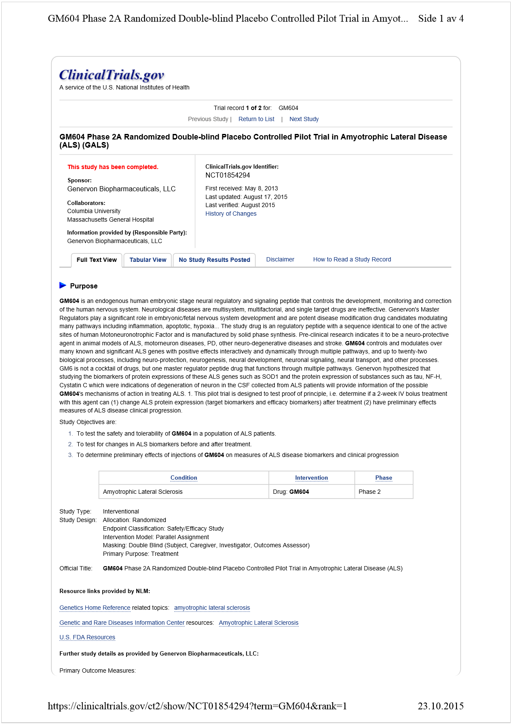
20:45

Slide 6
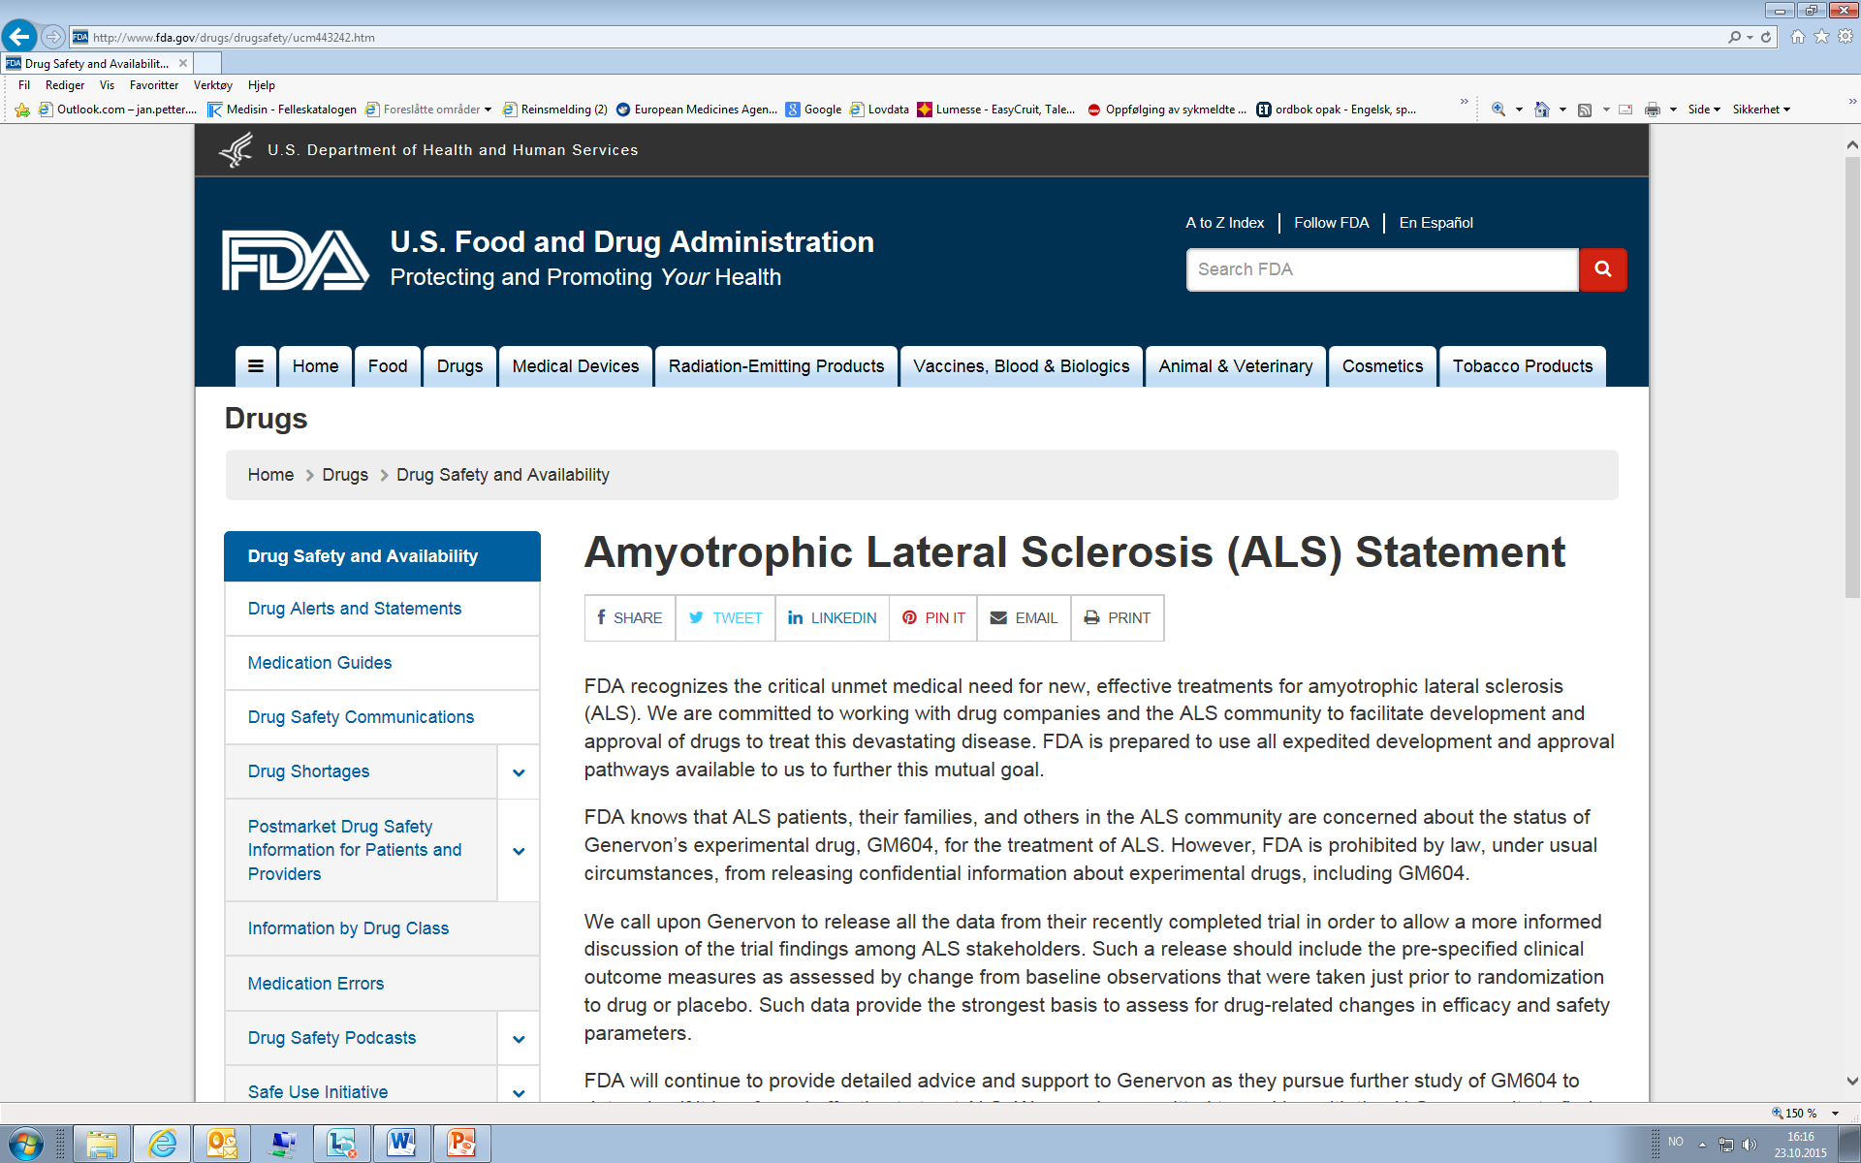

Slide 7
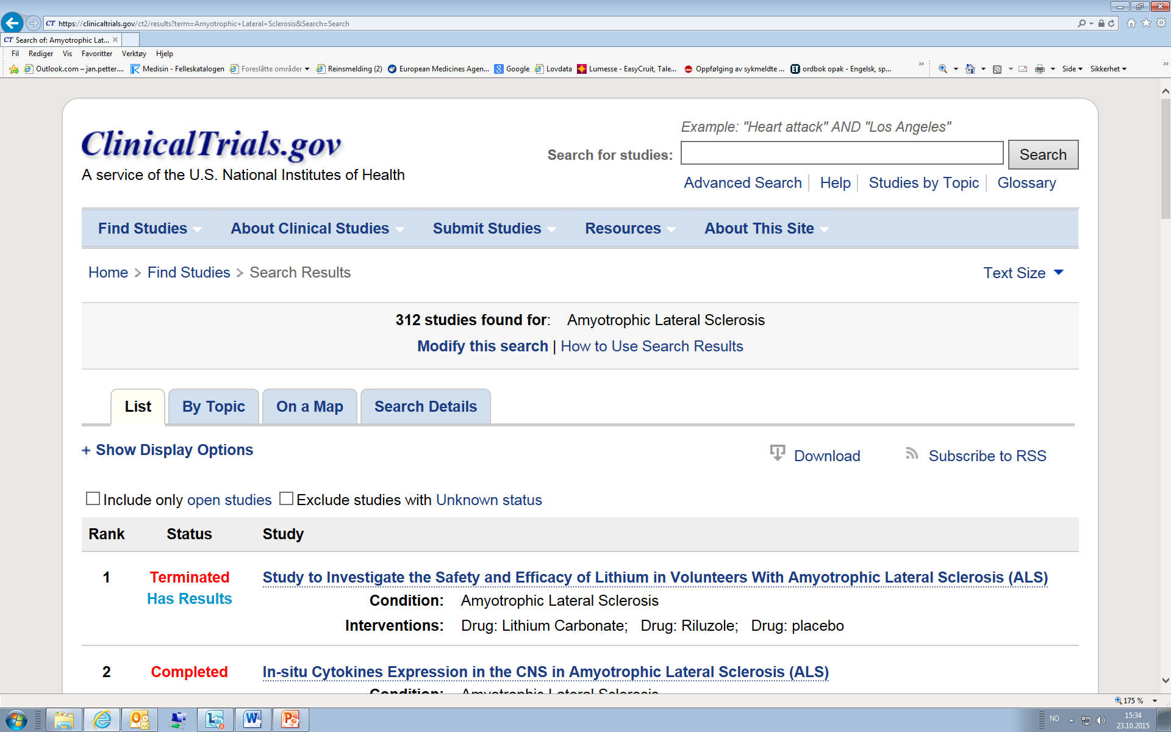

Slide 8


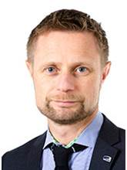


Hvem bestemmer ?
Helse- og omsorgsdepartementet

Slide 9

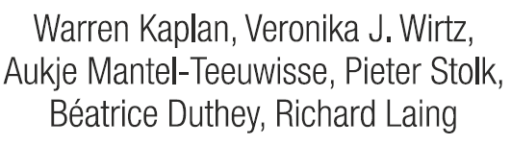


Udekket behov!
Antibacterial resistance
Pandemic influenza
Ischemic heart disease
Diabetes
Cancer
Acute stroke
HIV/AIDS
Tuberculosis
Depression
….
Rare diseases

Slide 10
Legemiddel X sin normale vei til pasienten
Pasienten bestemmer over bruken
Forskere finner årsak og løsning
Pasienten
Helsepersonell «forskriver» behandling
«Firma» utvikler, gjør studier og dokumenterer
Myndigheter vurderer nytte vs. risiko;
Markedsføringstillatelse MT
Myndigheter vurderer kostnad vs. nytte;
Pris og refusjon

Slide 11
Hvordan starte legemiddelstudier?
Alle legemiddelstudier må godkjennes før de kan igangsettes
  Etisk komite og Legemiddelverket ++
Regelverket stiller krav til god kvalitet og etikk (kompetanse, protokoll, studielegemiddel osv.)
Pasient risiko ??
Nytte ??

Slide 12
ALS studier 2004-2015 i Europa (n=50)
EudraCT
År | 2004 | 2005 | 2006 | 2007 | 2008 | 2009 | 2010 | 2011 | 2012 | 2013 | 2014 | 2015
Antall | 2 | 6 | 3 | 6 | 6 | 4 | 4 | 6 | 5 | 2 | 5 | 1
Land* | 5 | 6 | 11 | 10 | 20 | 5 | 29 | 13 | 16 | 2 | 7 | 1
Test | TCH346 Myostigmin34 | ALA Myelostim34 Ebixa Thalidomid ALA Eprex | Glatiramer acetat ONO2506 Actos | Taurourso- deoxycholic a. Ebixa Litium Ceftriaxone ONO2506 Litium | Litium Litium Talampanel Litium Litium Olesoxime | Litium SNN0029 Stam Cell Erytropoetin | Epirisone- myonal Olesoxime Dexpramipexole Masitinib | Stam Cell Rasigiline Pyrimethamine Stam Cell Dexpramipexole Stam Cell | SNN0029 Pleconaril Ozanezumab Tirasemtiv SNN0029 | Ferriprox Albutein | Proleukin Filgrastim Microglia-activator Edaravone Tirasemtiv | TW 001
*It:24, Ger:17, NL:14, BE:14, UK:13, Fr:13, Sp:11, Irl:3, Swe:2, Hung:2, Cz:2, Aust:1, Rom:1, Slov:1, Port:1, Greece:1, Pol:1
Notes:
50 studier i 17 land

Slide 13
Fra forskning til markedsføringstillatelse(MT)
Preklinikk
Fase I
Fase II
Fase III
NDA
Fase IV
Human farmakologi
Terapeutisk eksplorativ
Terapeutisk bekreftende
Fase IIIB
I virkeligheten
Godkjenning?
Mega studier
og register ved
bruk av legemidlet
100 patients
500 patients
3000 patients
3 - 6 år
1 - 3 år
10 - 15 år fra idè til ferdig medisin

Slide 14
Hvilke krav stilles til legemidler?
Legemidler må ha markedsføringstillatelse, MT, for å kunne markedsføres
Risiko
Nytte
Kvalitet
Vurdering
Effekt
Sikkerhet
Overvåking

Slide 15
Er det mulig å få tilgang til legemiddel før det er godkjent?
Ja !!

Slide 16
Hvordan?
Delta i legemiddelutprøving
  Forutsetter at det er en studie rimelig nær der du bor
Få legemiddelet på godkjenningsfritak
  Forutsetter at det er en leverandør og at legen søker om fritak
Compassionate use
  Forutsetter at et firma søker om compassionate use program

Slide 17
Er myndighetens krav et hinder for nye legemidler?
Myndighetene blir kritisert for
  Å være for risiko-tolerante og akseptere for mye usikkerhet
  Å være unødvendig risiko-avers, og forlange for mye data, eller utsette beslutning og uvillige til å gi rom for usikkerhet
«Risikoen ved å ikke ta noen risiko!»

Slide 18
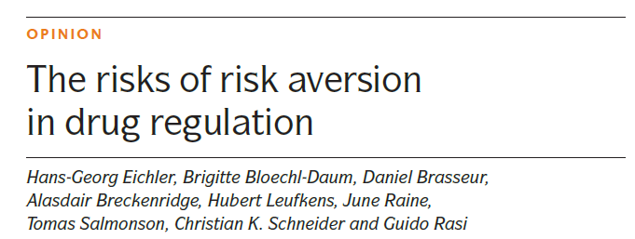
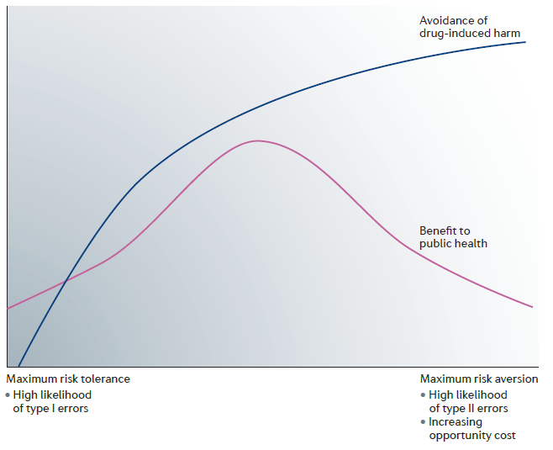
Notes:
Myndighetene kritiseres for å være for strenge og for liberale. Når tenkningen til myndigheter, helsepersonell måles; selvfølgelig avhengig av sykdommens alvorlighet >5 ganger verre å bli skadd av behandlingen enn av sykdommen. Når det kommer til pressen er nok forholdet ennå mer skjevt.
Pasienter derimot vurderer annerledes

Slide 19
Legger myndighetene til rette for «ulønnsomme» legemidler?
Lovverk for sjeldne sykdommer – Orphan – COMP
  rammer <5 av 10 000
  ingen effektiv behandling
  sannsynlig klinisk betydningsfullt gjennombrudd
Gratis hjelp gjennom hele utviklingsperioden
Ekstra patentbeskyttelse
Pr. dato 110 orphan legemidler i EU

Slide 20
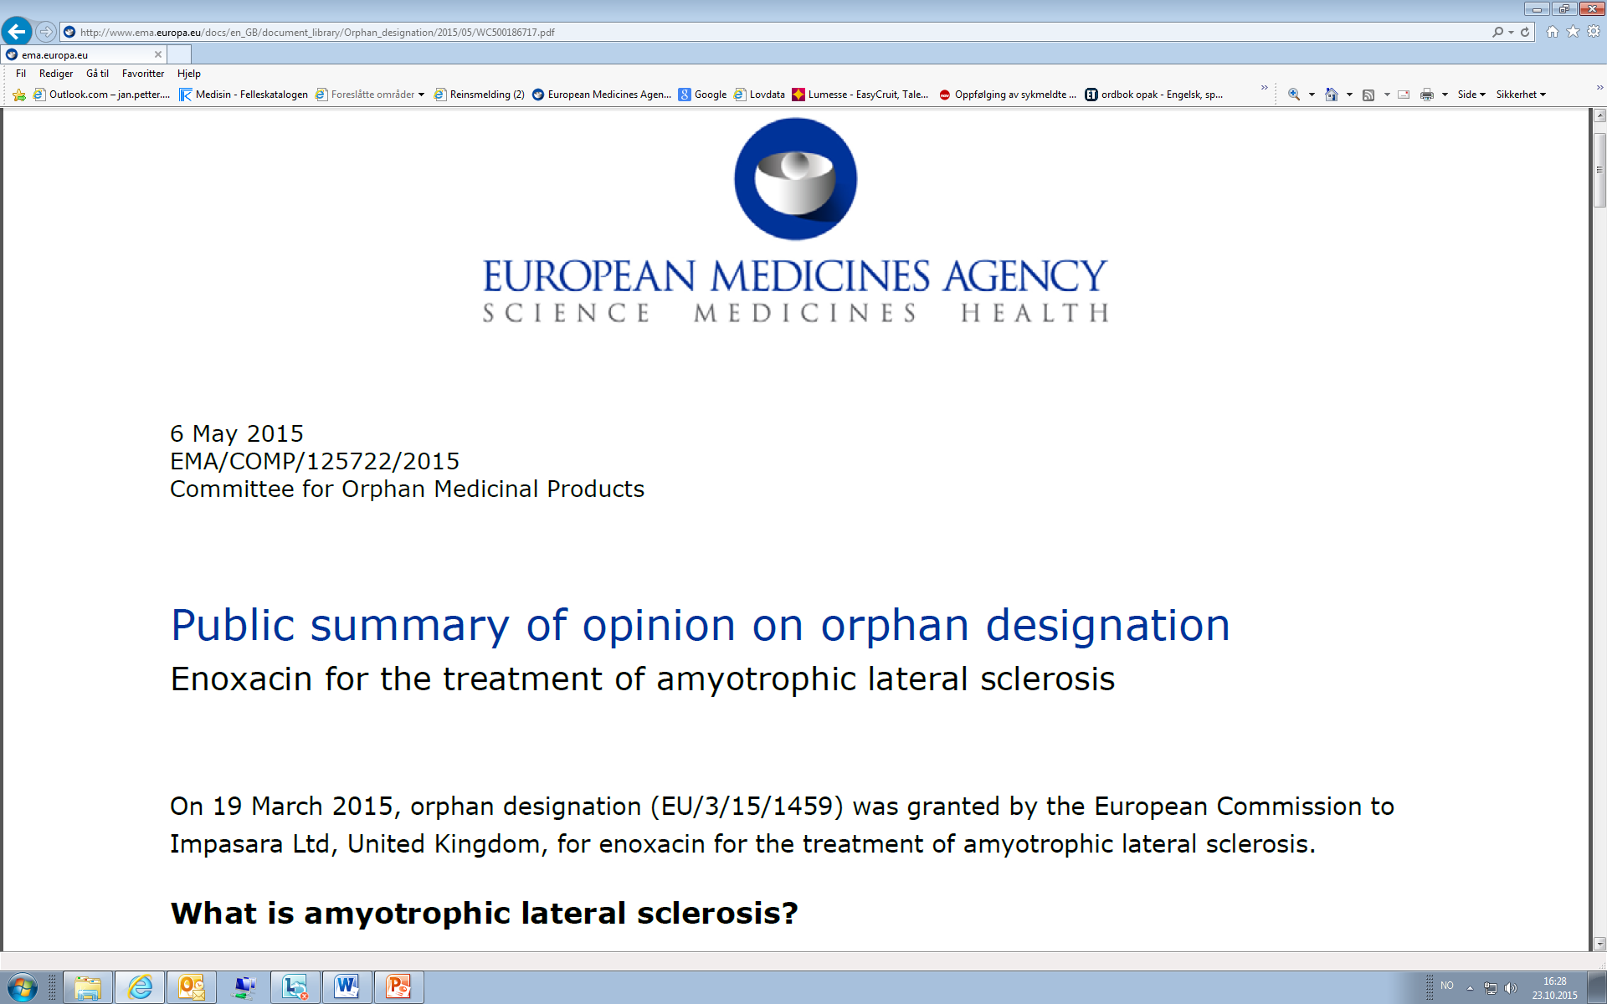

Slide 21
Legger myndighetene til rette for tidlig bruk?
Akselerert godkjenning
  <150 dager (ellers 270 dager)
Godkjenning med betingelser
  Godkjenning uten fase III studier
Vitenskapelig- og regelverksveiledning av klinikere og industri
  Nasjonalt - VIRIL
  I EU
Sykehusunntak for avansert terapi ATMP

Slide 22
Legger myndighetene til rette for innovasjon?
Nye tiltak for å gi raskere tilgang til nye legemidler i EU
Adaptive pathway
  Godkjenning med betingelse
  Involvere «de som skal betale» tidlig i godkjenningsprosessen
PRIME prosedyre
  Tidlig og kontinuerlig rådgiving fra myndighetene
  Akselerert behandling
  Levere oppdatert data etter hvert
Adaptive kliniske studier

Slide 23
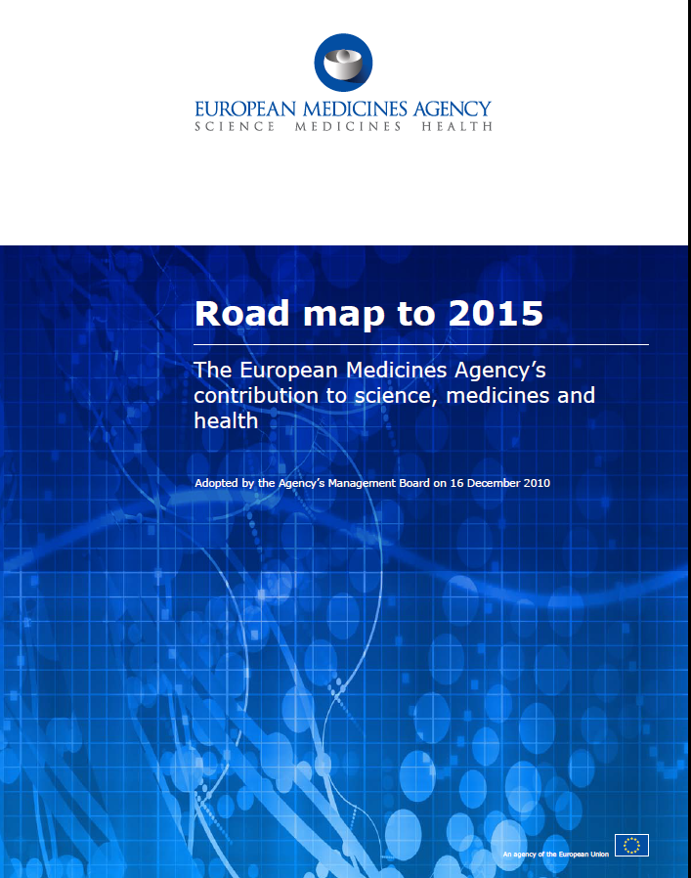

Visjon og strategi
Involvere pasienter
Proaktiv åpenhet

Slide 24
Hvilken rolle kan pasientene spille?
“Nothing about them without them”
Pasienters innsikt og synspunkter inn i planlegging av kliniske studier
Pasienter deltar og legger premisser for vurdering av nytte/risiko

Slide 25
Konklusjon
Mange alvorlige sykdommer mangler fortsatt behandlingstilbud!
På legemiddelområdet er Norge en del av EU
  Beslutning om pris og refusjon gjøres nasjonalt
Det utvikles godkjenningsordninger for raskere tilgang til nye medisiner
Det er også mulig å få tilgang til bruk før godkjenning
Pasienter får stadig viktigere rolle i planlegging og godkjenning
Myndighetene viser mye større åpenhet nå enn før

Slide 26
Med håp for fremtiden!
…takk for oppmerksomheten

Slide 27
Spørsmål-
?
Diskusjon

Slide 28
Ekstra

Slide 29
From: Info Genervon
Date: 17.06.2015 11:28:25
To: sales@fat-tie.com
Cc: arn-bahu@online.no; line.mette@live.no
Subject: Nordic countries
Hi Richard,
Genervon is filing for FDA approval of GM604 for ALS. See status in this link: story_fbid=1657113281176680&id=1600996133455062, http://gm604info.com. We did not and is not interested to file for approval under EMA. EMA takes longer than FDA to get approval. ALS patients cannot wait.
"But Genervon can export and sell the GM604 to 35 countries, including Sweden. Most counties has similar Special Access Request (SAP) for the local doctors to prescript GM604, to pay for, to import and to treat fatal ALS patients locally. We have many foreigner ALS patients asking for GM604." That is what we told you and that is what you are supposed to find out from Swedish/Norway Health Authority about their SAP for terminal patients without treatment option such as ALS and the Forms local doctors can fill out for him/patient to import investigational orphan drug from the US such as GM604.
For you information Genervon has successfully exported GM604 to ALS patients in Australia and South Africa, Canada is next. See attached.
Sincerely,
Genervon Biopharmaceuticals

Slide 30
Godkjenning med betingelse
Nytte/risiko = positiv (FDA)
Conditional approval
SPC 4.1 veldig begrenset
Fase III studie fra 2013 til 2020
Tuberkulose (MDR-TB)
  Sirturo (bedaquiline)
Usikkerhet
En fase II studie med 47+161 pasienter (fem legemiddel regime)
79% vs. 58% sputum konvertering ved uke 24
10 av 79 vs. 2 av 81 pasienter dør
Medisinsk behov + surrogat-effekt
JAMA, online Februar 21. 2013
Notes:
Siste spesifikke anti-TB rifampicin i 1963. Bedaquiline; inhibisjon av mycobacterial ATP synthetase. (surrogat endepunkt) (Delamanid er fortsatt i prosedyre)

Slide 31
Tenkesett
Endre oppmerksomhetsbalansen
Burden of
disease
«legemidler som løsning»
Burden of drug
«legemidler som trussel»

Slide 32
Europeisk samarbeid
European Commission
EMA
CHMP
COMP
CVMP
PDCO
HMPC
CAT
PRAC
EWP
CMDh/v
SWP
BWP
Co-ordination Group on Mutual Recognition and Decentralised Procedure
SAWP
En rekke andre

Slide 33
Politisk plattform
Legemidler
  Innovasjon
  Legge til rette for en sterk utvikling i norsk legemiddelindustri
Fiskeri og havbruk
  Styrke Norges rolle som sjømatnasjon
  Legge til rette for en forutsigbar vekst i oppdrettsnæringen
Sundvollen, 7. oktober 2013

